Slide 1
Comprender los Cuidados Paliativos

Slide 3
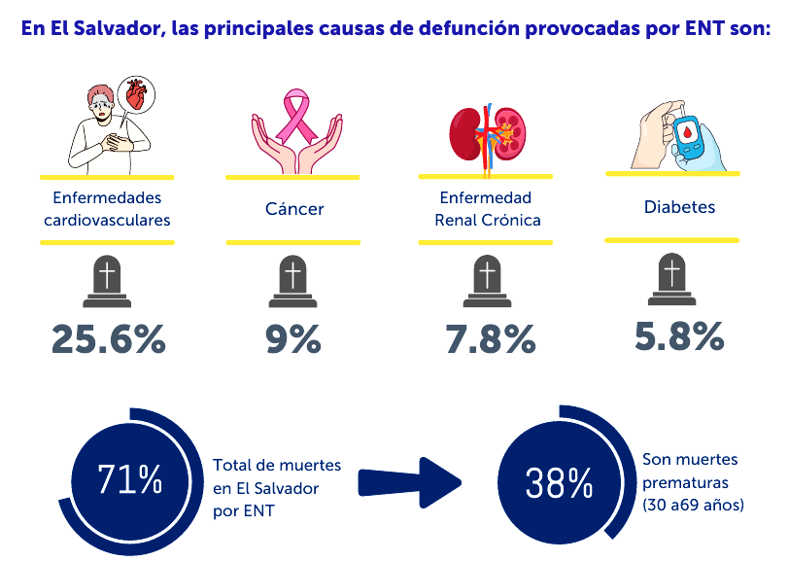

Slide 4
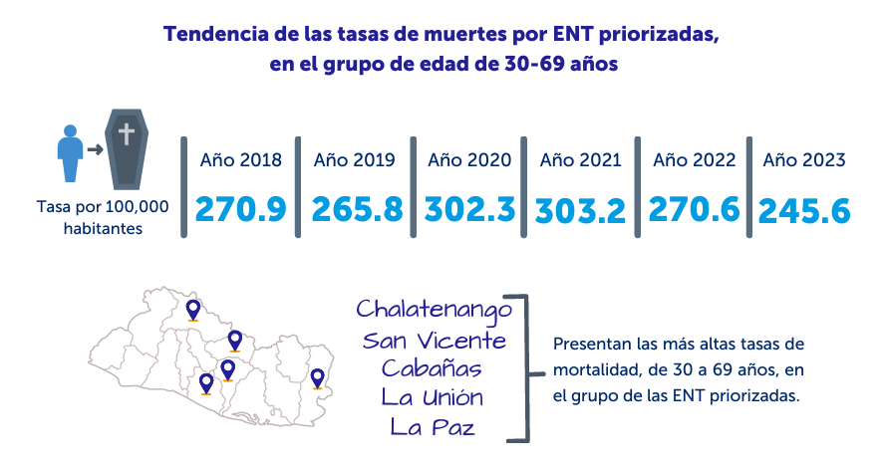

Slide 5
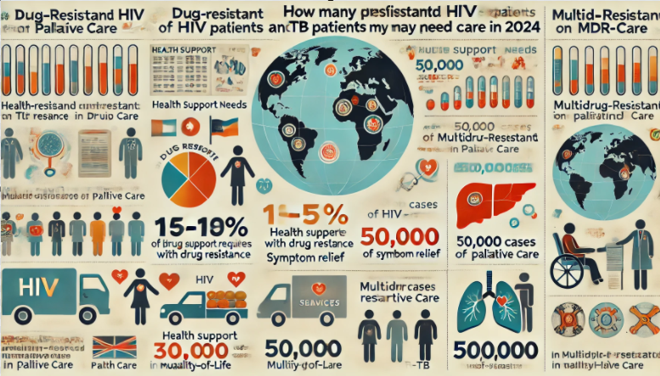

Slide 9
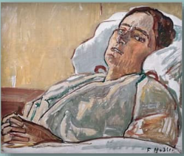
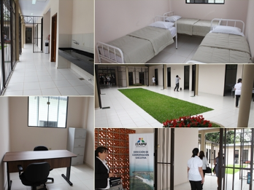
Situación Actual
Enfermedad crónicas - Enfermos terminales.
El progresivo envejecimiento de la población.
Hospitales diseñados para dar respuesta a los enfermos curables.
Atención primaria no preparada para recibir estos pacientes. Sin equipos de atención domiciliar
Notes:
Pagina 21 libro Carlos Centeno.
Se ha prestado poca atención, sin embargo, a los pacientes con otras enfermedades que amenazan la vida, tales como el SIDA, neurológicas cas condiciones, insuficiencia respiratoria e insuficiencia cardíaca.

Slide 10
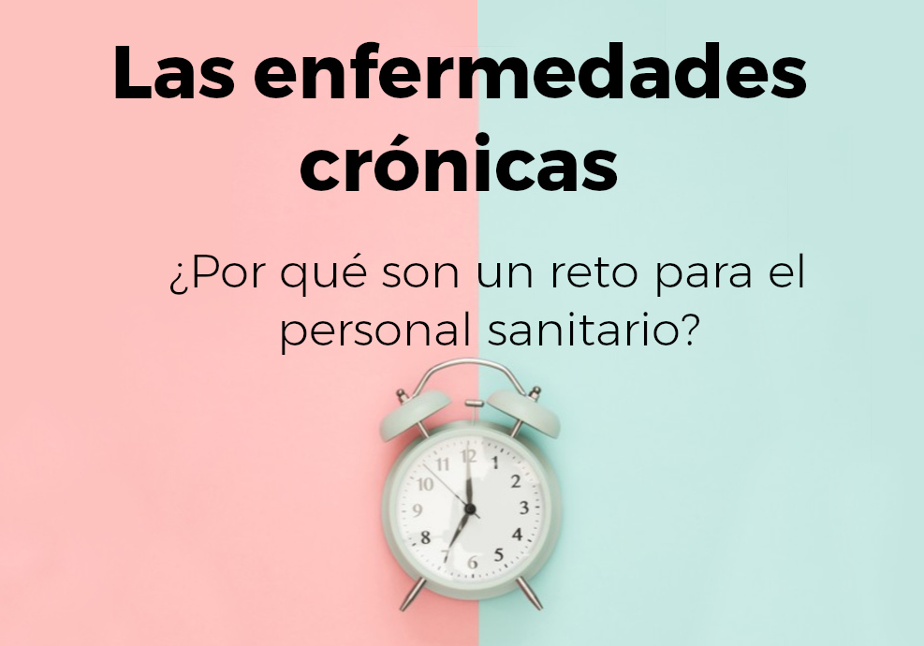
Situación actual
El médico tiende a subestimar el tiempo de supervivencia del paciente terminal.
El disconfort no es exclusivo de los pacientes con cáncer, los pacientes que mueren de insuficiencia cardiaca, EPOC o insuficiencia renal, tienen el mismo stress físico y moral.
Hospice St Christopher 20 % son pacientes no oncológicos
+ Philips RS, Hamed MB, et al. Findings from SUPPORT and HELP: an introduction. Jam Geriatr Soc. 2000: 48 (Suppl) 1) :1-5

Slide 11
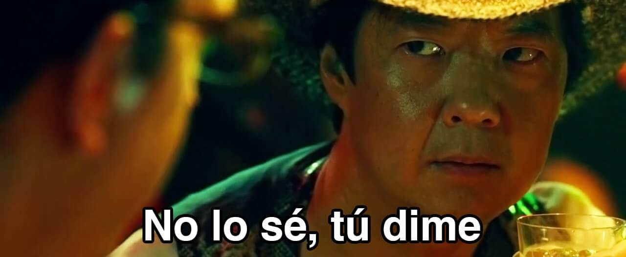
¿Qué son Cuidados Paliativos?

Slide 12
Cuidados Paliativos
Físico
Cuidado total activo de los pacientes con enfermedades en estadios avanzados en donde se van limitando las opciones de tratamiento curativo
Psicológico
Social
Espiritual
El control del dolor y de otros síntomas…
Enfocado en el paciente y su familia
Equipo interdisciplinario

Slide 13
Resolucion mundial CP 2014
La primera resolución mundial sobre cuidados paliativos, 67.19, insta la OMS a los Estados Miembros a ampliar el acceso a los cuidados paliativos como un componente básico de los sistemas de salud, con énfasis en la atención primaria de salud y la asistencia comunitaria y domiciliaria.
Fuente: Planificación e implantación de servicios de cuidados paliativos: Guía para directores de programa.
Washington, D.C.: Organización Panamericana de la Salud; 2020. Licencia: CC BY-NC-SA 3.0 IGO.

Slide 14
Definición segun OMS
Los cuidados paliativos se definen como un enfoque integral que mejora la calidad de vida de los pacientes y sus familias que enfrentan problemas asociados a enfermedades potencialmente mortales. Su objetivo es prevenir y aliviar el sufrimiento a través de la identificación temprana, la evaluación y el tratamiento adecuado del dolor y otros problemas físicos, psicosociales y espirituales.
Notes:
En 2014, en la que fue la primera resolución de ámbito mundial sobre cuidados paliativos (resolución 67.19 de la Asamblea Mundial de la Salud) se instó a la OMS y a sus Estados miembros a mejorar el acceso a los cuidados paliativos como componente central de los sistemas de salud, haciendo hincapié en la atención primaría y la atención comunitaria y domiciliaria.

Slide 15
Nueva Definición basada en el consenso
Los cuidados paliativos son el cuidado activo y holístico de personas de todas las edades con sufrimiento severo relacionado con la salud, debido a enfermedades graves, y especialmente de aquellos cerca del final de la vida.
Su objetivo es mejorar la calidad de vida de los pacientes, sus familias y sus cuidadores".
L. Radbruch y col, JPSM 2020
Notes:
Enfocada en la calidad de vida sin importar la espectativa pronostica, orientado en la persona no en la enfermedad

Slide 17
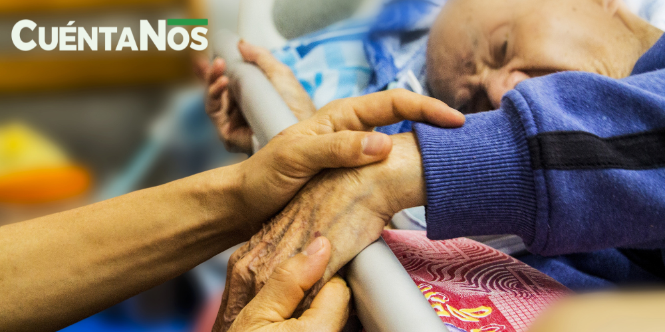
¿Cuando una persona requiere Cuidados Paliativos?
Diagnóstico de enfermedad avanzada
Agotamiento de los tratamientos específicos.
Pronóstico de vida limitado
Múltiples síntomas, intensos, multifactoriales y cambiantes.
Gran impacto emocional en paciente, familia y equipo terapéutico.

Slide 18
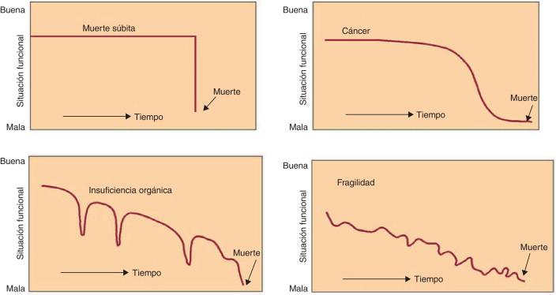
Trayectoria en el final de la vida.

Slide 19
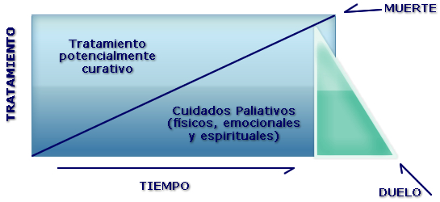
Modelo de atención en Cuidados Paliativos

Slide 21
¿Cuando derivar a Cuidados Paliativos?
Paciente y familia enterados de la situación. Con vida limitada.
Paciente/familia elige tratamiento paliativo sobre curativo
Múltiples recaídas en los últimos 6 meses
Asistencia domiciliar
Dependencia en al menos 3 ABVD
Perdida de peso no intencionada 10% en 6 meses.
Pregunta sorpresa?

Slide 22
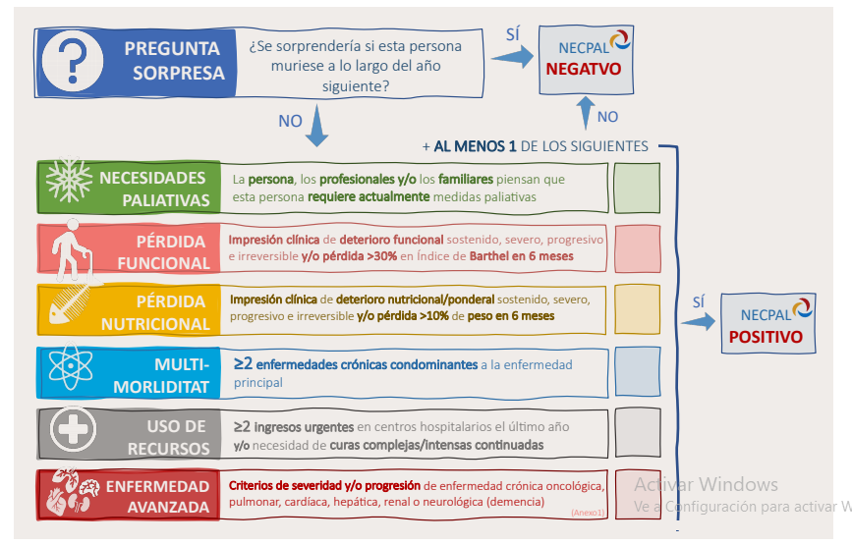

Slide 23
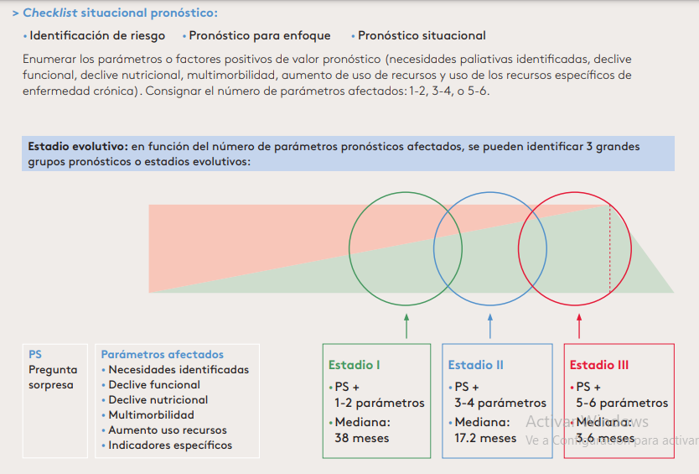

Slide 25
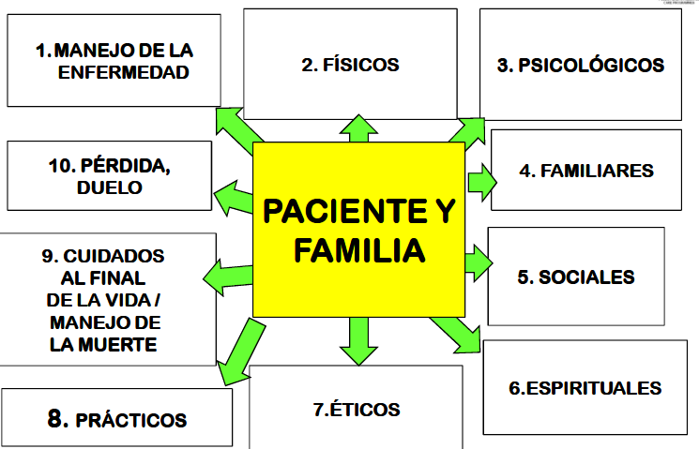
Proceso de intervención

Slide 26
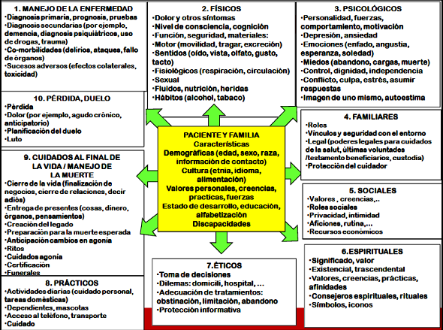

Slide 27
Dolor
Falta de aire
Nauseas vómitos
Debilidad
Falta de apetito
Estreñimiento
Ansiedad
Insomnio
Depresión

Slide 28
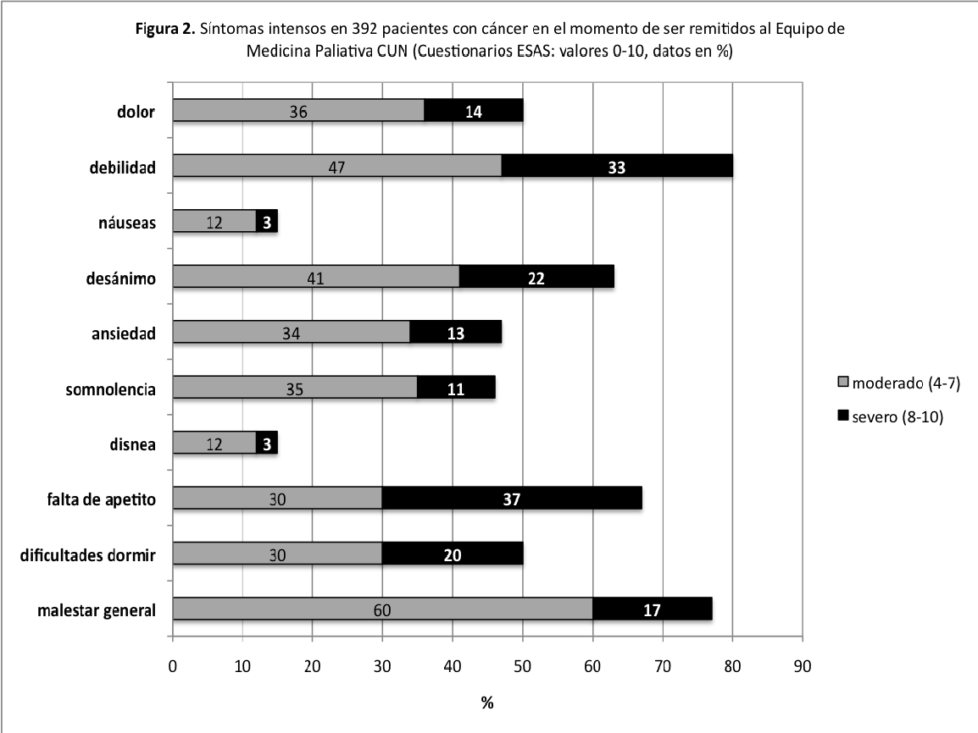
de Santiago A. Support Care Cancer. 2012 Sep;20(9):2199-203.

Slide 29
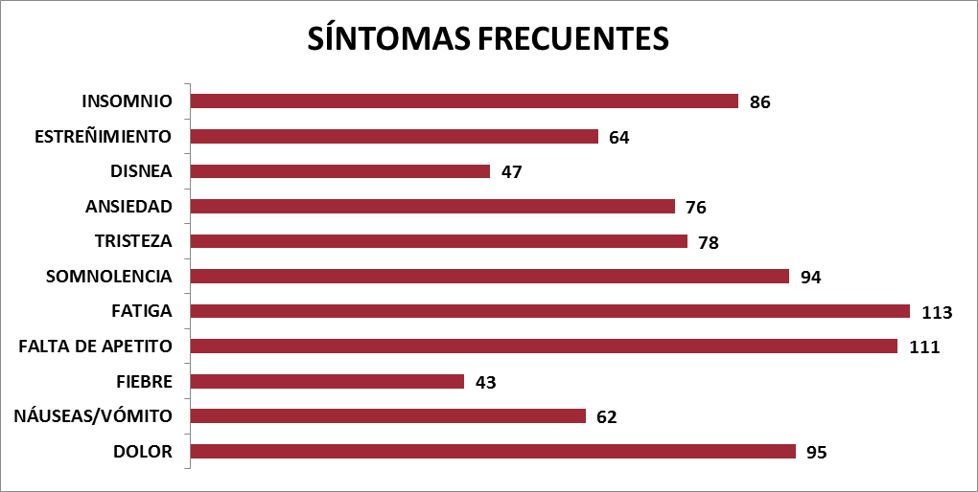

Slide 30
MITOS / Los Cuidados Paliativos
Son solo para personas con CÁNCER
Si me refieren a Cuidados Paliativos es que estoy por morir
Si me indican morfina me voy a volver adicto.
Los paliativistas ayudan en eutanasia y suicidio asistido
La morfina me acelera la muerte

Slide 31
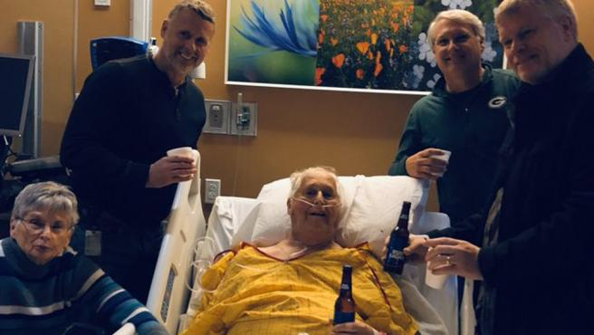
Los CP afirman la vida y consideran el morir como un proceso natural, no prolongan ni aceleran la muerte.
Ofrecen un sistema de apoyo para ayudar a los pacientes a vivir tan activamente como sea posible hasta su muerte y a sus familiares.

Slide 33
Unidades y Equipos de abordaje de Cuidados paliativos de la Región de Salud Occidental
AÑO 2013
Hospital Nacional San Juan de Dios de Santa Ana.
AÑO 2019
Hospital Nacional de Ahuachapán.
Hospital Nacional de Sonsonate.
Hospital Nacional de Metapán.
AÑO 2022
Hospital Nacional de Chalchuapa.
AÑO 2023 – junio y diciembre
Unidad de Salud Especializada Dr. Tomás Pineda Martínez.
Unidad de Salud San Rafael.
Unidad de Salud Especializada de Sonzacate
Unidad de Salud Acajutla
Unidad de Salud Atiquizaya
5 hospitales
5 Unidades de Salud

Slide 34
Unidades y Equipos de abordaje de Cuidados paliativos de la Región de Salud Paracentral
AÑO 2017
Hospital Nacional Santa Teresa, Zacatecoluca, La Paz.
Hospital Nacional Santa Gertrudis, San Vicente
AÑO 2019
Hospital Nacional Nuestra Señora de Fátima, Cojutepeque, Cuscatlán.
Hospital Nacional de Sensuntepeque, Cabañas.
Hospital Nacional de Ilobasco, Cabañas.
AÑO 2022
Hospital Nacional de Suchitoto, Cuscatlán.
AÑO 2023 – junio y diciembre
Unidad de Salud de San Luis Talpa.
Unidad de Salud Especializada de Olocuilta.
Unidad de Salud Especializada de San Vicente.
Unidad de Salud de Verapaz
6 hospitales
4 Unidades de Salud

Slide 35
Unidades y Equipos de abordaje de Cuidados paliativos de la Región de Salud Central
AÑO 2013
Hospital Nacional San Rafael, Santa Tecla, La Libertad.
AÑO 2019
Hospital Nacional Dr. Luis Edmundo Vásquez, Chalatenango.
AÑO 2022
Hospital Nacional de Nueva Concepción, Chalatenango.
AÑO 2023 – junio y diciembre
Unidad de Salud Especializada de Concepción de Quezaltepeque.
Unidad de Salud Especializada de La Palma.
Unidad de Salud de Guarjila.
Unidad de Salud de Lourdes.
Unidad de Salud Dr. Carlos Díaz del Pinal.
Unidad de Salud Dr. Alberto Aguilar Rivas.
3 hospitales
6 Unidades de Salud

Slide 36
Unidades y Equipos de abordaje de Cuidados paliativos de la Región de Salud Metropolitana
AÑO 2013
Hospital Nacional Rosales.
Hospital Nacional de niños Benjamín Bloom.
Hospital Nacional de la Mujer Dra. María Isabel Rodríguez
AÑO 2019
Hospital Nacional El Salvador.
AÑO 2023 – junio y diciembre
Unidad de Salud Especializada Barrios.
Unidad de Salud Especializada de San Jacinto.
Unidad de Salud de Santa Lucía.
Unidad de Salud de Nejapa.
4 hospitales
4 Unidades de Salud

Slide 37
Unidades y Equipos de abordaje de Cuidados paliativos de la Región de Salud Oriental
AÑO 2013
Hospital Nacional San Juan de Dios, San Miguel.
AÑO 2019
Hospital Nacional San Pedro, Usulután.
Hospital Nacional Dr. Héctor Antonio Hernández Flores, San Francisco Gotera, Morazán.
Hospital Nacional de La Unión, La Unión.
AÑO 2022
Hospital Nacional Dr. Jorge Arturo Mena, Santiago de María, Usulután.
Hospital Nacional de Jiquilisco, Usulután.
Hospital Nacional Monseñor Oscar Arnulfo Romero y Galdámez, Ciudad Barrios, San Miguel.
Hospital Nacional de Nueva Guadalupe, San Miguel.
Hospital Nacional de Santa Rosa de Lima, La Unión. Unidad de Salud de Usulután.
9 hospitales
5 Unidades de Salud
AÑO 2023 – junio y diciembre
Unidad de Salud Especializada de San Miguel
Unidad de Salud Especializada El Zamorán
Unidad de Salud de Usulután
Unidad de Salud Especializada de Chilanga
Unidad de Salud Especializada de Anamorós

Slide 38
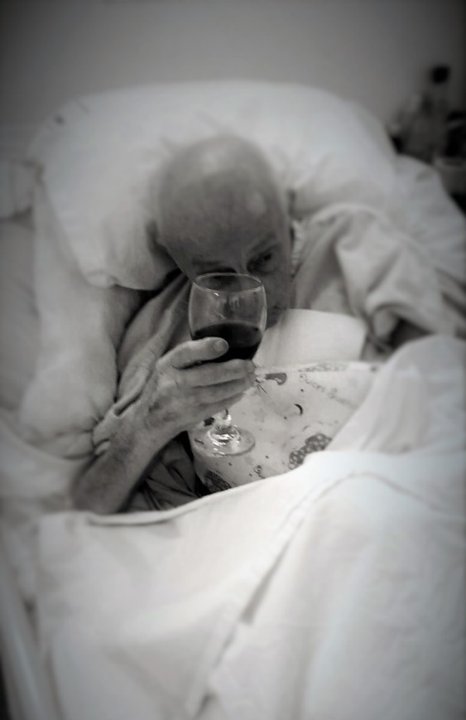
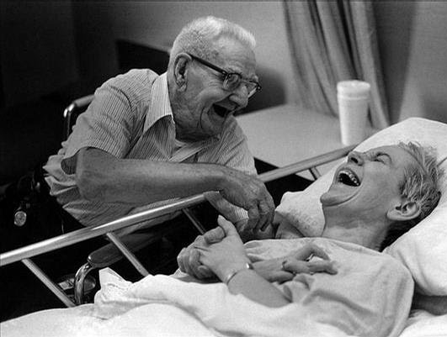
Cuidados Paliativos antes mejor que después !

